Slide 1
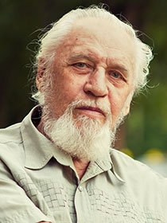
Материал для проведения урока литературы, внеклассного чтения «Писатели Зауралья»
Виноградов
Александр
Михайлович
Учитель русского языка и литературы
МБОУ СОШ п. Горноправдинск
Носова Лилия Васильевна
Просмотр в режиме докладчика, есть заметки к слайдам.

Slide 2
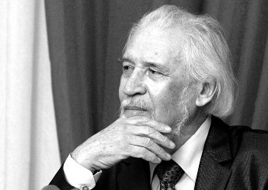
Александр Михайлович родился 12 сентября 1936 года в городе Челябинске.
Отец, Виноградов Михаил Григорьевич (21.11.1897 – 23. 12. 1965), был журналистом,
мать, Виноградова Антонина Андреевна (14.03.1904 – 10.01.1992), – учительницей.
Notes:
В семье боготворили книги, с благоговением чтили Пушкина, Лермонтова, Блока и Есенина. Александр воспитывался на русской классике, она и поныне для него святая святых.

Slide 3
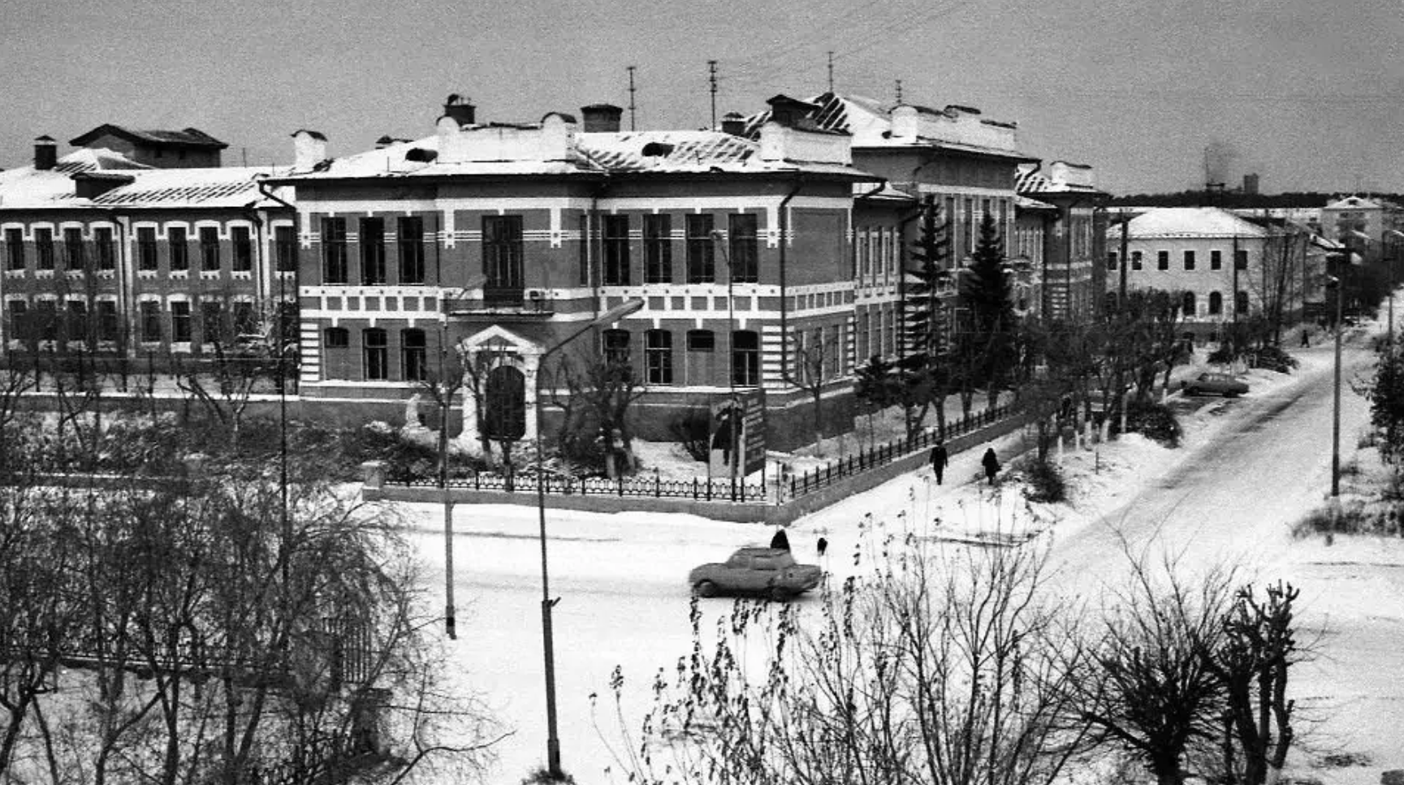
В 1954 г. Александр Виноградов окончил мужскую среднюю школу № 10 в городе Шадринске.
С 1 сентября 1955 г. по 25 февраля 1960 г. учился на дневном отделении факультета русского языка и литературы Шадринского педагогического института, который окончил заочно в 1963 году.
Notes:
С сентября 1968 по 2001 гг. Александр Михайлович работал на кафедре литературы Шадринского пединститута: ассистент, старший преподаватель, доцент. Он преподавал отечественную литературу, воспитывая в студентах любовь к родному языку, к России. Как талантливый литератор, Александр Михайлович разработал ряд лекционных курсов: «Древнерусская литература», «Русская литература XVIII века», «Теория литературы» и др., а также спецкурсы по проблемам поэтики и духовной культуры Урала: «Проблемы стиховедения: искусство поэзии и искусство анализа», «Литература Зауралья».

Slide 4
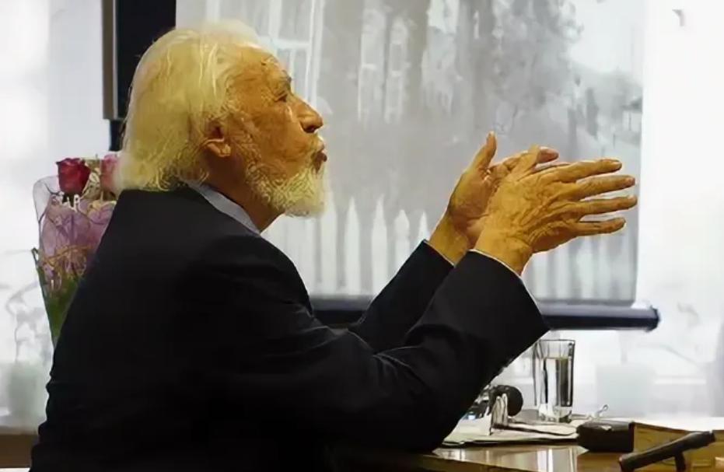
Подлинная филологическая культура, интеллигентность, широкие, всесторонние, энциклопедические знания, педагогический такт – основа успешной работы А.М. Виноградова. Научные интересы Александра Михайловича связаны с проблемами традиций и новаторства в русской литературе XVIII века

Slide 5
Виноградов – автор 10 книг стихов, свыше 400 газетных и журнальных публикаций, более 900 стихотворений.
Notes:
Стихи поэта печатались в антологии «Русская советская поэзия Урала» (Свердловск, 1983); в сборниках «Здравствуй, жизнь!» (Курган, 1963), «Родники народные» (Москва, 1973), «Наша охота» (Ленинград, 1975), «Молодой человек» (Пермь, 1976), «Каменный пояс» (Челябинск, 1977, 1981), «Тобол» (Курган, 1993, 1996), «Рассвет» (Шадринск, 1994); в журналах «Подъем», «Урал», «Молодая гвардия», «Звезда», «Аврора», «Брега Тавриды»; в газетах «Труд», «Литературная Россия», «Комсомольская правда», «Советская Россия», «Новый мир», «Исеть», «Шадринский курьер».

Slide 6
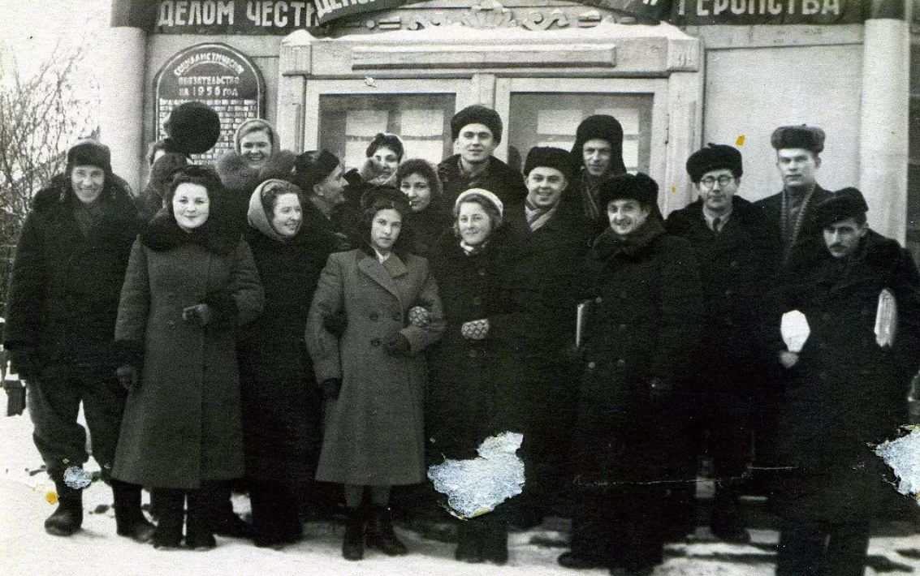
От первого напечатанного стихотворения до первой книги был временной разрыв, связанный с работой на заводе Полиграфмаш (почти 9 лет)

Slide 7
Книга «Добрая весомость» вышла в 1967 году в Южно-Уральском издательстве и стала первой поэтической книгой поэта в Шадринске.

Slide 8
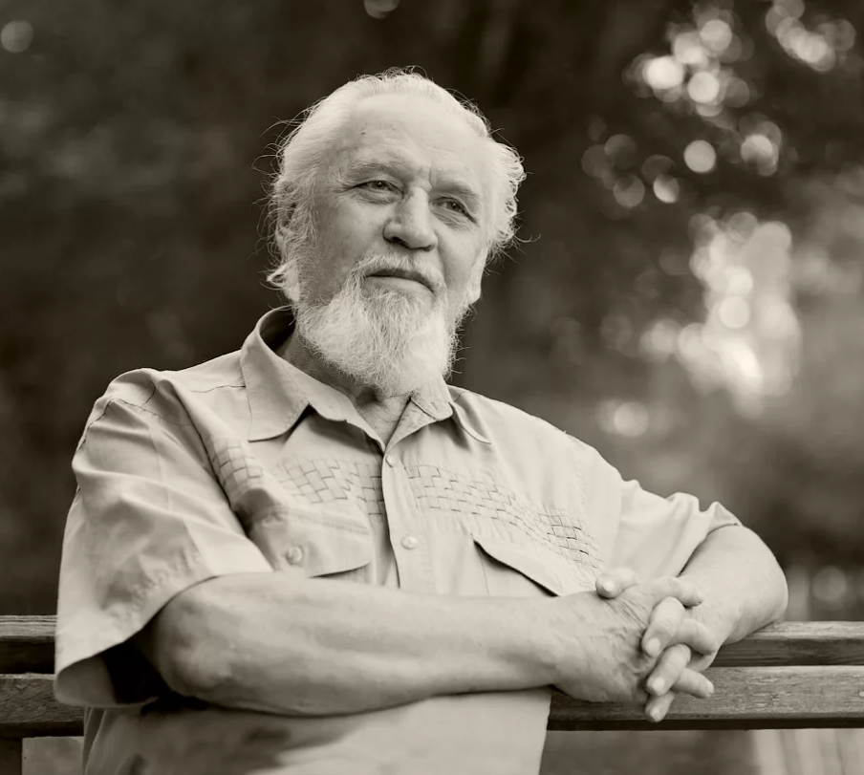
Виноградов считает, что поэзия должна нести свет, она должна вести людей к постижению гармонии жизни. Это одно из немногих живительных средств для спасения души.
Notes:
Без поэзии, которая особенно нужна в пору громадных государственных и нравственных катаклизмов, человечество жить не может, особенно русский народ.

Slide 9
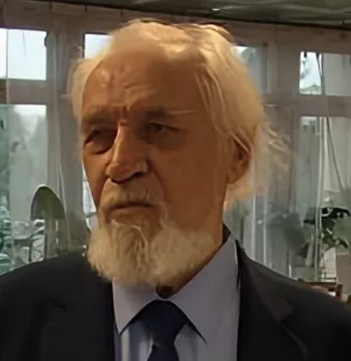
С 1956 года А.М. Виноградов сотрудничал с редакцией Шадринского радиовещания, часто выступал со своими стихами,
а в 1997 году был ведущим цикла радиопередач «Экология природы – экология души»
В марте 1980 года поэт А.М. Виноградов был принят в Союз писателей СССР
Notes:
Александр Михайлович был членом ревизионной комиссии Курганской писательской организации и членом бюро по работе с молодыми писателями.
В 1960-е годы в Шадринске он руководил клубом любителей поэзии, созданным одним из первых в Советском Союзе, позднее – литературной группой при газете «Шадринский рабочий».

Slide 10
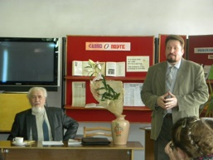
Сегодня он работает в комиссии по увековечению памяти Г.Н. Фофанова, заслуженного артиста России.
Г.Н. Фофанова
Notes:
А.М. Виноградова и Г.Н. Фофанова связывала многолетняя дружба. Геннадий Николаевич написал много песен на стихи А.М. Виноградова, сам их великолепно исполнял. Наиболее известна их песня – «Родная сторонка». Любит лес, походы за грибами, лыжные прогулки, не мыслит себя без природы.

Slide 11
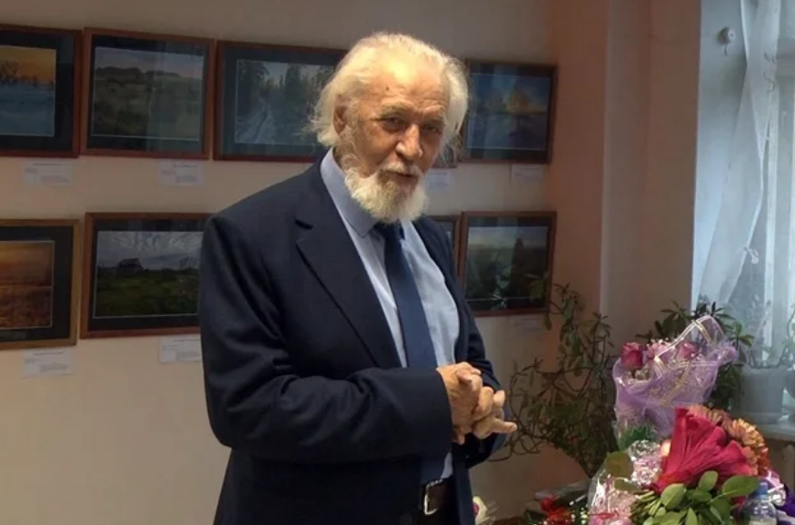
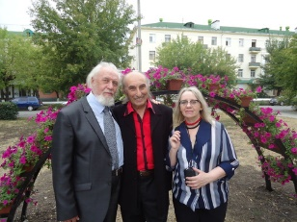
Жизнь поэта складывается не только из творческого озарения. В ней ежедневно участвуют быт, заботы о хлебе насущном, о семье.
Notes:
А.М. Виноградов – лауреат многих городских и областных литературных конкурсов. Он награжден премией Главы администрации Курганской области в сфере литературы и искусства в 1997 год за книгу избранной лирики «Зоревой окоём»; в 1988 г. награжден Почетной грамотой Курганской областной Думы. «За вклад в шадринскую литературу и в честь 336-летия города Шадринска» А.М. Виноградову присвоено звание «Почетный гражданин города Шадринска».

Slide 12
В первой книге А.М. Виноградова «Добрая весомость» (1967 г.) отчетливо очерчены те мотивы, которые станут сутью творчества поэта на все последующие годы: военное лихолетье, нелегкое детство, животворный «аромат родной земли», связь времен, память человеческая.
В сборнике «Добрая весомость» в особом почете певчие обитатели лесов – это снегири и свиристели, синицы и дятлы, чибисы и соловьи.

Slide 13
Во второй сборник «Россия Росная» вошли стихотворения трудовой, любовной, патриотической тематики

Slide 14
В 1997 году вышел сборник «Вёшница» – книга внешне спокойная, мудрая. Темы стихотворения этого сборника – Древняя Русь, военное детство, малая родина, любовь, природа.
В «Вёшнице» останавливают внимание строки о могучем духе сырой земли, о вечном чувстве землепашца в весеннюю пору, когда
Идешь навстречу небосклону
по плечи в сочной синеве
и солнца красную корону
легко несешь на голове.
Notes:
Многочисленные стихи обнаруживают в авторе острое чувство понимания природы (например: «Кузнечик – серый самолет – ногою заводной помашет, крылом бордовым стриганет по белым крылышкам ромашек...»), и мощное чувство истории, творимой нашими современниками, и беззаветную влюбленность в мир русской классики, в самоцветное русское слово,
Родина у поэта в книгах не абстрактна: она осязаема и узнаваема. Это тот же Марков лог или речка Канаш, озеро Таволжаны и Кабанье.
Всему сущему на земле поклонился поэт, для всего нашел трепетные и задушевные слова: весне и лету, осени и зиме. Чуткий слух поэта безошибочно улавливает музыку русской природы и запечатлевает ее в слове. Нашей природе посчастливилось на прекрасного и тонкого певца, мастера-пейзажиста .

Slide 15
Сборник «Отроги» вышел в 1984 году. Главная тема и нравственный центр этой книги – родная земля, природа, путь лирического героя к вершинам человеческого характера и доброте.

Slide 16
Книги поэта –
«Зоревой окоём», «Природы облик – в зеркале души» и «Путем добра и света» – составили поэтическую
трилогию.

Slide 17
«Апрель первозванный» – книга о любви. О любви изначальной, несущей в себе добро, милосердие, созидание. О любви очищающей и возвышающей человека.
Извечная нерасторжимая связь оказывается нарушенной в наши дни, и это проблема не столько экологическая, сколько нравственная. Нет, природа не мстит, она продолжает щедро и бескорыстно одаривать нас:
В лесу дары находим тайные,
В душе заветные слова. («Разговор с дочерью»)
Земля, дружок, она покладиста –
За доброту дарит любовь. («Разговор с дочерью») Ах, Россия, Россия – Зоревая страна!
Ни о чем не просил я – Одарила сполна. («Марков лог»)
Notes:
В «Апреле первозванном» читатель найдет прекрасные пейзажные зарисовки автора – поэт неторопливо и любовно выписывает «сердцу близкие пространства – Зауралье и Урал»: «островочек России – Марков Лог», «шелковую Исеть», «шалую реку» Канаш, реки и увалы, леса и птиц, их населяющих, Таволжаны и Тагил, родное Каргаполье. Способность удивляться, наслаждаться окружающим миром – счастливая доля поэта! Но за этим наслаждением всегда – пульсирующая мысль. Тема уходящей деревни, тесно связанная с темой природы, – особая тема в творчестве Александра Виноградова.

Slide 18
Книга «Путём добра и света» состоит из трех частей, пронизанных обострённой любовью к России, к русскому слову, болью и тревогой за них.
Notes:
В книгу вошли стихи, написанные в течение двух с половиной лет (21.02.1997 - 08.08.1999), перед стыком веков и тысячелетий. Поэтому сквозной тревожный мотив книги – Время и Судьба, а главные темы – Россия и русское Слово. В горькое время разлада и смуты поэт выбирает путь Добра и Света, старается через родную природу показать главное в природе русского национального характера.

Slide 19
Где дубы вековые, где тополи?
Где сбирается крепкая рать?
Снова Русскую землю прохлопали –
Против ворогов некому стать.
Лес для Александра Виноградова – храм, куда можно прийти и с горечью потери, и с усталостью от повседневья, и просто по зову души в добрый час.
Нынче отчему краю пенять,
Что живет в лихолетье убого,
Точно в нищенском рубище мать,
Попрекать у родного порога…
Поэт вспоминает, что в этой книге для него важно родовое триединство: РОДина, приРОДа, наРОД.
Notes:
Здесь с сыновним доверием к родной природе он поклоняется ее очистительной красоте, исцеляющей силе. Здесь, в лесу, поэт снова переживает гордость за великую Русь, за славных русичей. Сюда несет он свою боль-тревогу:
Где дубы вековые, где тополи?
Где сбирается крепкая рать?
Снова Русскую землю прохлопали –
Против ворогов некому стать.
Лирическому герою Александра Виноградова, как и самому поэту, не дает покоя судьба отчего края, личная ответственность перед ним, перед своим родом:
Нынче отчему краю пенять,
Что живет в лихолетье убого,
Точно в нищенском рубище мать,
Попрекать у родного порога…

Slide 20
В сборнике «Зоревой окоём» автору важно подчеркнуть корень зор – зрелость, зрение.
Завязывается смысловая и звуковая цепочки: зорить (со множеством оттенков, в том числе – смотреть ласково, любоваться),
зореница – отдаленная молния без грома, зоркость, зоренька и даже зорить – разорять.

Slide 21
19 марта 1998 года в областной библиотеке им. А.К. Югова состоялось представление любителям поэзии новой книги стихов поэта
«Природы облик – в зеркале души».
Notes:
Природа – лишь она приносит если не исцеление, то некую душевную просветленность. Не отсюда ли название новой книги: «Природы облик – в зеркале души»?

Slide 22
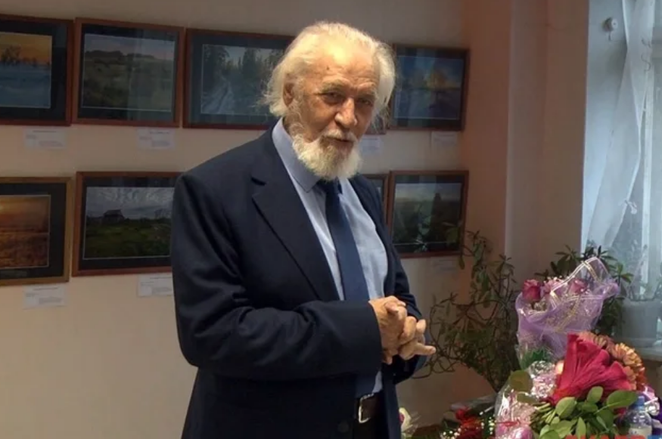
Виноградов – не бытописатель и, тем более, не натуралист-этнограф, точно воссоздающий его мир. Подобных копий не бывает – и слава Богу! Иначе иссякла бы та внутренняя энергия, что питает наше воображение и позволяет, в конечном итоге, созидать. Зеркало души призвано отразить облик природы иной, нежели та, что представляется глазу и слуху – пристрастно, но неизменно с глубокой сыновней любовью, благодарностью за возможность «счастьем простым дорожить»

Slide 23
В 2003 году Александр Михайлович выпустил сборник «Лесная азбука», в котором он почти все стихотворения посвящает явлениям и дарам природы.

Slide 24
Сборник стихов «Сокровенное» – рубеж в творчестве поэта. Философски зрелые размышления о жизни, судьбах Отчизны, русском характере, слове, ладе как норме бытия, тайне слова и творчества, взаимосвязи человека и природы, времени, чувствах пронесены через разум и сердце .
Notes:
В новом сборнике возникает перед нами образ Древа жизни, с которым связаны представления о полноте жизни, о бессмертии. Пронзительна боль за человека, живущего под бременем туч, но поэт верит, что люди очнутся.

Slide 25
В 2011 году была издана еще одна книга стихов
«По солнечным часам».
Будем надеяться, что не последняя.

Slide 26
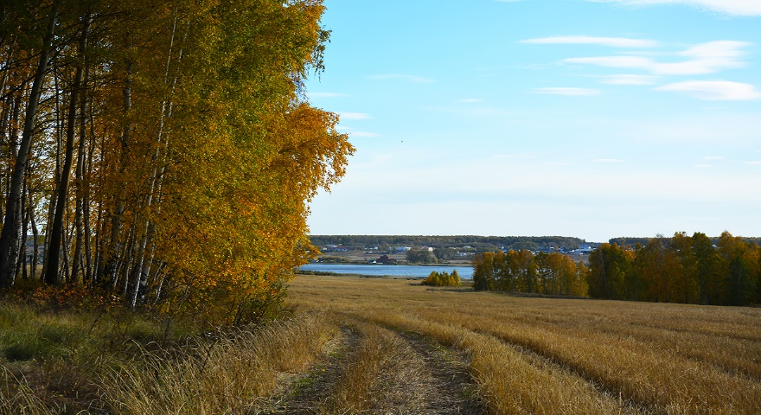
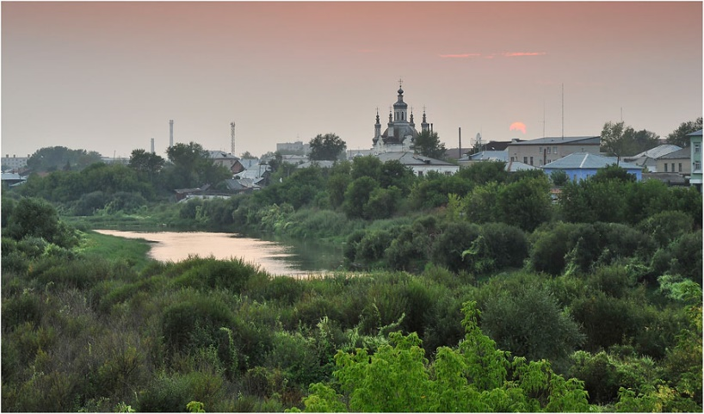
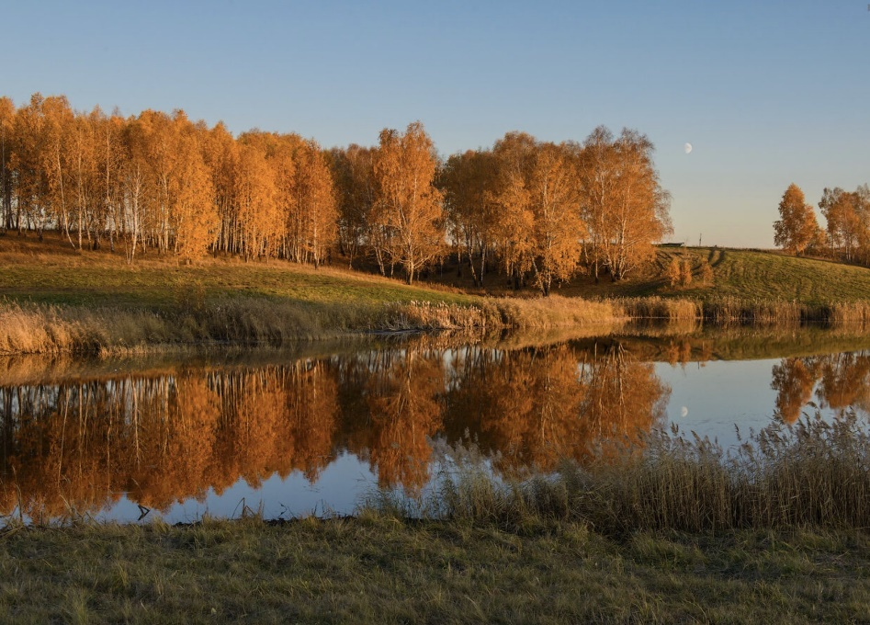
Таким образом, на протяжении всей творческой жизни поэт Александр Михайлович Виноградов проносит тему любви к уральской природе, бору, Родине, родному краю и памяти к прошлому.

Slide 27
Список литературы
Анисимова, И. Светоносные строки, или Исповедальная книга Александра Виноградова / И. Анисимова // Новый мир. – 2003. – № 30 (1 февр.). – С. 2.
Асоян, А. А. Добрая весомость / А. Асоян // Советское Зауралье. –1986. –12 сент. – С. 2.
Виноградов, А. М. Путем добра и света : стихотворения и переводы / А. М. Виноградов. – Шадринск : Исеть, 2002. – 136 с.
Дежнев, А. Путем добра и света / А. Дежнев // Исеть. – 2001. – 12 сент. – С. 3.
Нуржигитова, А. М. Виноградов / А. Нуржигитова, Е. Завьялова // Литература Шадринска последней трети XX века : пособие для учителя. – Шадринск : ШГПИ, 2005. – С. 12 – 14.
Фёдорова, В. Душою слышу, сердцем вижу. О «Сокровенном» Александра Виноградова / В. Фёдорова // Новый мир. – 2005. – № 33 (26 февр.). – С. 5.
Черемисин, Б. Е. За единственною строкой… / Б. Е. Черемисин // Шадринский рабочий. – 1986. – 14 сент. – С. 3.
Черемисин, Б. Е. Мир к свету повернуть… / Б. Е. Черемисин // Шадринский рабочий. – 1988. – 23 окт. – С. 4.
Черемисин, Б. Е. Поэзия — зоркость души / Б. Е. Черемисин // Исеть. – 1996. – 10 сент. – С. 2.
Шмаков, А. А. Виноградов Александр Михайлович / А. А. Шмаков, Т. А. Шмакова // Урал литературный : краткий библиографический указатель. – Челябинск, 1989. – С. 59.

